Slide 2
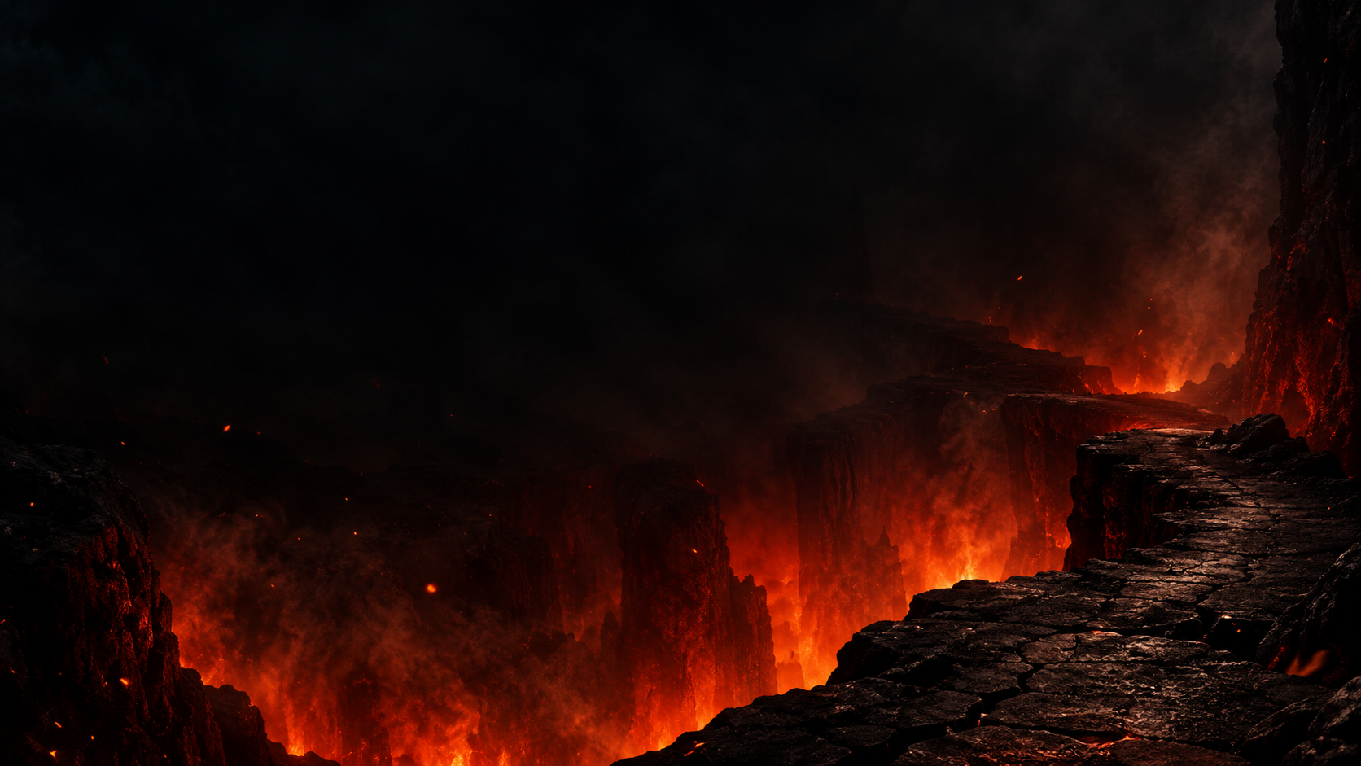
Zprávy z pekla

Slide 3
Lukáš 16:19 „Byl jeden bohatý člověk, a oblékal se do purpuru a kmentu a den co den skvěle hodoval.
20 U jeho vrat lehával nějaký chudák, jménem Lazar, plný vředů,
21 a toužil se nasytit aspoň tím, co padalo ze stolu toho boháče; dokonce i psi přicházeli a lízali jeho vředy.
22 Stalo se, že ten chudák zemřel a byl anděly odnesen do klína Abrahamova; zemřel pak i boháč a byl pohřben.
23 A když v podsvětí v mukách pozdvihl oči, uviděl v dáli Abrahama a Lazara v jeho klíně.

Slide 4
Lukáš 16:24 I zvolal: ‚Otče Abrahame, smiluj se nade mnou a pošli Lazara, aby namočil špičku svého prstu vodou a ochladil můj jazyk, neboť trpím bolestí v tomto plameni.‘
25 Abraham řekl: ‚Synu, vzpomeň si, že sis už vybral své dobré ve svém životě, a Lazar podobně zlé. Nyní je zde potěšován, ty však jsi sužován.
26 A k tomu všemu je mezi námi a vámi upevněna veliká propast, aby ti, kdo chtějí, nemohli přejít odtud k vám, ani se přepravit odtamtud k nám.‘

Slide 5
Lukáš 16:27 Řekl: ‚Prosím tě tedy, otče, abys ho poslal do domu mého otce,
28 neboť mám pět bratrů, ať jim svědčí, aby také oni nepřišli do tohoto místa muk.‘
29 Abraham řekl: ‚Mají Mojžíše a Proroky, ať je poslechnou!‘
30 On řekl: ‚Ne, otče Abrahame, ale kdyby k nim přišel někdo z mrtvých, budou činit pokání.‘
31 Řekl mu: ‚Neposlouchají-li Mojžíše a Proroky, nedají se přesvědčit, ani kdyby někdo vstal z mrtvých.‘“

Slide 6
Zprávy z pekla
Špatná zpráva: Lazarovi nebylo pomoženo na tomto světě

Slide 7
Zprávy z pekla
Špatná zpráva: Lazarovi nebylo pomoženo na tomto světě
Dobrá zpráva: Spravedlnost existuje

Slide 8
Zprávy z pekla
Špatná zpráva: Boháč byl trápen v mukách a ohni

Slide 9
Zprávy z pekla
Špatná zpráva: Boháč byl trápen v mukách a ohni
Dobrá zpráva: My tam nejsme a nemusíme být

Slide 10
Zprávy z pekla
Špatná zpráva: Boháč byl trápen v mukách a ohni
Dobrá zpráva: My tam nejsme a nemusíme být
Špatná zpráva: Boháč měl ke změně špatnou motivaci – muka

Slide 11
Zprávy z pekla
Špatná zpráva: Boháč byl trápen v mukách a ohni
Dobrá zpráva: My tam nejsme a nemusíme být
Špatná zpráva: Boháč měl ke změně špatnou motivaci – muka
Dobrá zpráva: Naší motivací může být láska a vděčnost

Slide 12
Zprávy z pekla
Špatná zpráva: Boháč byl trápen v mukách a ohni
Dobrá zpráva: My tam nejsme a nemusíme být
Špatná zpráva: Boháč měl ke změně špatnou motivaci – muka
Dobrá zpráva: Naší motivací může být láska a vděčnost
Špatná zpráva: Boháč nemohl poslat zprávu k bratrům

Slide 13
Zprávy z pekla
Špatná zpráva: Boháč byl trápen v mukách a ohni
Dobrá zpráva: My tam nejsme a nemusíme být
Špatná zpráva: Boháč měl ke změně špatnou motivaci – muka
Dobrá zpráva: Naší motivací může být láska a vděčnost
Špatná zpráva: Boháč nemohl poslat zprávu k bratrům
Dobrá zpráva: My máme svobodu budovat Boží království

Slide 14
Zprávy z pekla
Špatná zpráva: Boháč byl trápen v mukách a ohni
Dobrá zpráva: My tam nejsme a nemusíme být
Špatná zpráva: Boháč měl ke změně špatnou motivaci – muka
Dobrá zpráva: Naší motivací může být láska a vděčnost
Špatná zpráva: Boháč nemohl poslat zprávu k bratrům
Dobrá zpráva: My máme svobodu budovat Boží království
Špatná zpráva: Boháč už neměl čas něco změnit, bylo příliš pozdě

Slide 15
Zprávy z pekla
Špatná zpráva: Boháč byl trápen v mukách a ohni
Dobrá zpráva: My tam nejsme a nemusíme být
Špatná zpráva: Boháč měl ke změně špatnou motivaci – muka
Dobrá zpráva: Naší motivací může být láska a vděčnost
Špatná zpráva: Boháč nemohl poslat zprávu k bratrům
Dobrá zpráva: My máme svobodu budovat Boží království
Špatná zpráva: Boháč už neměl čas něco změnit, bylo příliš pozdě
Dobrá zpráva: My čas ještě máme

Slide 16
Zprávy z pekla
Špatná zpráva: Boháč byl trápen v mukách a ohni
Dobrá zpráva: My tam nejsme a nemusíme být
Špatná zpráva: Boháč měl ke změně špatnou motivaci – muka
Dobrá zpráva: Naší motivací může být láska a vděčnost
Špatná zpráva: Boháč nemohl poslat zprávu k bratrům
Dobrá zpráva: My máme svobodu budovat Boží království
Špatná zpráva: Boháč už neměl čas něco změnit, bylo příliš pozdě
Dobrá zpráva: My čas ještě máme
Špatná zpráva: Ani Mojžíš, ani proroci nepomohli bratrům boháče

Slide 17
Zprávy z pekla
Špatná zpráva: Boháč byl trápen v mukách a ohni
Dobrá zpráva: My tam nejsme a nemusíme být
Špatná zpráva: Boháč měl ke změně špatnou motivaci – muka
Dobrá zpráva: Naší motivací může být láska a vděčnost
Špatná zpráva: Boháč nemohl poslat zprávu k bratrům
Dobrá zpráva: My máme svobodu budovat Boží království
Špatná zpráva: Boháč už neměl čas něco změnit, bylo příliš pozdě
Dobrá zpráva: My čas ještě máme
Špatná zpráva: Ani Mojžíš, ani proroci nepomohli bratrům boháče
Dobrá zpráva: My máme Ježíše, Boží slovo a Božího Ducha

Slide 18
Matouš 18:12 Co myslíte? Má-li někdo sto ovcí a jedna z nich mu zabloudí, nenechá těch devadesát devět na horách a nejde hledat tu, která zabloudila?
13 A podaří-li se mu ji nalézt, amen, pravím vám, bude se z ní radovat víc než z těch devadesáti devíti, které nezabloudily.
14 Právě tak je vůle vašeho nebeského Otce, aby nezahynul ani jediný z těchto maličkých.

Slide 19
Zprávy z pekla
Špatná zpráva: Boháč byl trápen v mukách a ohni
Dobrá zpráva: My tam nejsme a nemusíme být
Špatná zpráva: Boháč měl ke změně špatnou motivaci – muka
Dobrá zpráva: Naší motivací může být láska a vděčnost
Špatná zpráva: Boháč nemohl poslat zprávu k bratrům
Dobrá zpráva: My máme svobodu budovat Boží království
Špatná zpráva: Boháč už neměl čas něco změnit, bylo příliš pozdě
Dobrá zpráva: My čas ještě máme
Špatná zpráva: Ani Mojžíš, ani proroci nepomohli bratrům boháče
Dobrá zpráva: My máme Ježíše, Boží slovo a Božího Ducha

Slide 20
Zprávy z pekla
Máme dobrou motivaci - lásku k Bohu a našim bližním, vděčnost za odpuštění hříchů
Máme svobodu a volný přístup k lidem - nejsou žádné propasti ani překážky
Máme ještě čas, abychom ho mohli věnovat na věci Božího království.
Máme Boží slovo a víme, že je to Boží vůle.
Nic nám nebrání nebýt zaměření jen na sebe, ale na Boha a na druhé okolo nás.

Slide 21
Zprávy z pekla
Máme dobrou motivaci - lásku k Bohu a našim bližním, vděčnost za odpuštění hříchů
Máme svobodu a volný přístup k lidem - nejsou žádné propasti ani překážky
Máme ještě čas, abychom ho mohli věnovat na věci Božího království.
Máme Boží slovo a víme, že je to Boží vůle.
Nic nám nebrání nebýt zaměření jen na sebe, ale na Boha a na druhé okolo nás.
Špatná zpráva: Mrtví už nemohou lidem pomoci
Dobrá zpráva: Živí to mohou udělat!

